Slide 1
Introducción al Deep Learning
Día 1: Fundamentos y neurona artificial

Slide 2
Contenido del curso
1

Slide 3
Contenido del curso
Día 1: Introducción a la Inteligencia Artificial y Aprendizaje Profundo. Neurona artificial
Día 2: Redes neuronales. Clasificación con redes neuronales
Día 3: Procesamiento de imágenes y secuencias
Día 4: Arquitecturas avanzadas: Autoencoders y Transformers
Todo esto… ¿para qué sirve?
Notes:
Mencionar que sirve tanto para refrescar conocimientos básicos de IA y DL como para temas docentes. Pronto se va a implementar un nuevo grado de IA y puede que estos conocimientos sean útiles a la hora de transmitir la información a los alumnos.
Todo el material lo tendrán disponible, tanto las diapositivas como los cuadernos Jupyter

Slide 4


Contenido del curso
Para cada día habrá una parte teórica, con diapositivas, y una parte práctica.
Las prácticas se harán en Python (cuadernos Jupyter con Google Colab)
Notes:
Por qué python?
Sintaxis clara, simplicidad a la hora de programar, buen repositorio de librerías para IA
Hablar brevemente de Numpy, Pandas, SKlearn, Pytorch/Tensorflow…
Por qué Jupyter?
Hablar sobre Jupyter. Cómo ejecutar cosas, ventajas…

Slide 5
2
Fundamentos

Slide 6
Definición: Inteligencia Artificial
Fundamentos
Artificial intelligence (AI) refers to systems that display intelligent behaviour by analysing their environment and taking actions - with some degree of autonomy - to achieve specific goals. AI-based systems can be purely software-based, acting in the virtual world (e.g. voice assistants, image analysis software, search engines, speech and face recognition systems) or AI can be embedded in hardware devices (e.g. advanced robots, autonomous cars, drones or Internet of Things applications)
High-Level expert group on Artificial Intelligence (2019)

Slide 7
Definición: Aprendizaje Automático (Machine Learning)
Fundamentos
A computer program that is said to learn from experience E with respect to some class of tasks T and performance measure P, if its performance at tasks in T, as measured by P, improves with experience E
Tom Mitchell (1997)

Slide 8
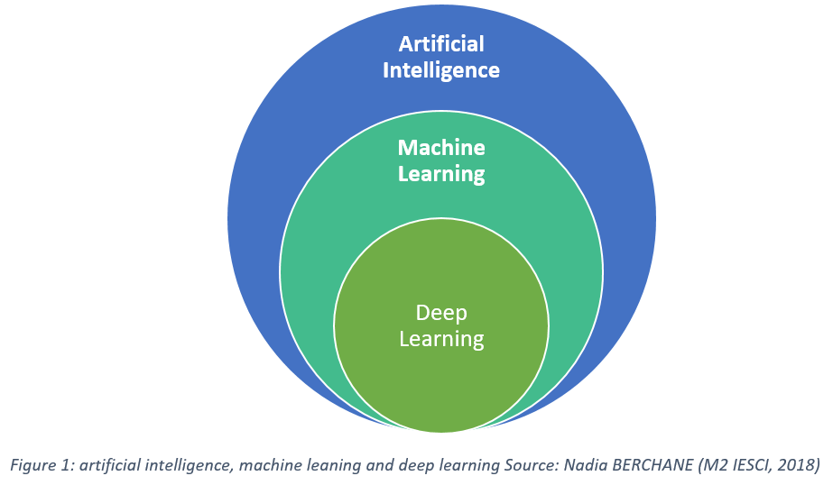
Qué es el Deep Learning
Fundamentos
Notes:
No todas las redes neuronales son DL (profundas)
Se puede destacar el por qué se pasó de ML a DL. La idea es que con ML había que extraer características interesantes de los datos sobre las cuales se entrenaba un algoritmo de clasificación. Con DL nos ahorramos esa tarea, podemos entrenar modelos sobre los datos en bruto.

Slide 9
Flujo de trabajo en Deep Learning
3
Notes:
Por qué dedicamos una sección a esto, si no es como tal deep learning?
Porque es el primer paso en todo proyecto de inteligencia artificial. El modelo se va a entrenar con datos. Debemos conocer cómo son esos datos y comprobar si tienen errores, anomalías que puedan afectar negativamente al funcionamiento del modelo.

Slide 10
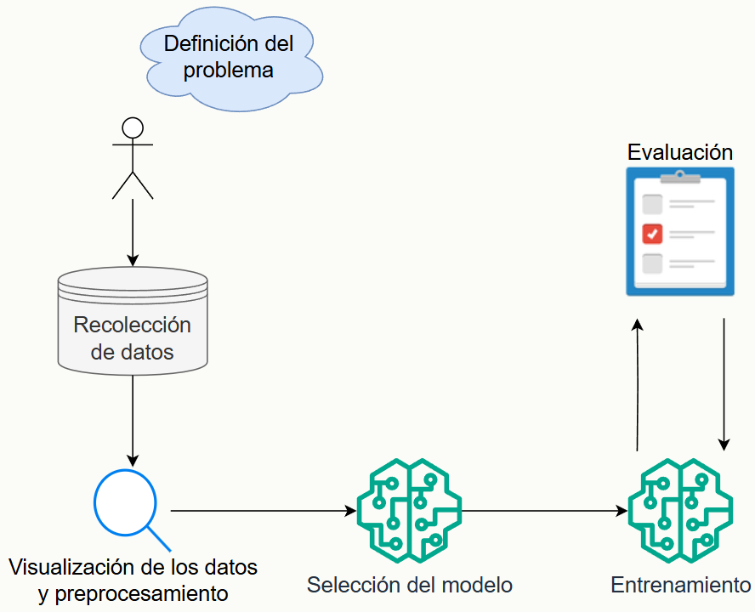
Flujo de trabajo
Flujo de trabajo

Slide 11
Recolección de datos y preprocesamiento
3.1
Notes:
Por qué dedicamos una sección a esto, si no es como tal deep learning?
Porque es el primer paso en todo proyecto de inteligencia artificial. El modelo se va a entrenar con datos. Debemos conocer cómo son esos datos y comprobar si tienen errores, anomalías que puedan afectar negativamente al funcionamiento del modelo.

Slide 12
Por qué preprocesar los datos
Flujo de trabajo
Los datos en bruto pueden ser
Incompletos
Inconsistentes
Ruidosos
Sesgados
⚠ Si entrenamos un modelo con estos datos, será incompleto, inconsistente, ruidoso y sesgado
Notes:
Incompletos: falta información relevante en los datos. Ej: faltan algunas clases que no están en el conjunto de entrenamiento que sí están en test
Inconsistentes: Errores o inconsistencias dentro del conjunto de datos. Edad de una persona negativa, ejemplos mal etiquetados
Ruidosos: información que no sirve para nada que solo introduce ruido (número de ruedas al clasificar un coche, número de cabezas de una persona…), o literalmente ruido gausiano en imágenes
Sesgados: entra incluso en temas éticos (modelo entrenado con personas de raza blanca) o sesgados hacia una clase si está desbalanceado el conjunto de datos.

Slide 13
Problemas en datos tabulares
Flujo de trabajo
¿Qué problemas véis en esta tabla?
ID | Nombre | Edad | Género | País | Fecha | Ingresos
1 | Ana Ruiz | 29 | F | España | 20/10/2000 | 24000
2 | Juan Pérez | 32 | M | España | 1997/04/17 | 26000
3 | Pedro123 | 134 | H | España | 14/03/2002 | 18000
4 | María | Treinta y tres | F | Colombia | 15/07/1987 | 230000
Notes:
Nombre con formato inconsistente (nombre, nombre y apellidos, apodo?)
Edad incorrecta (134), edad con string
Género M (masculino) y F (femenino) se ha colado un H (hombre)
Fecha con formato variable (yyyy/mm/dd - dd/mm/yyyy)
Ingresos de colombia, en euros o pesos colombianos?

Slide 14
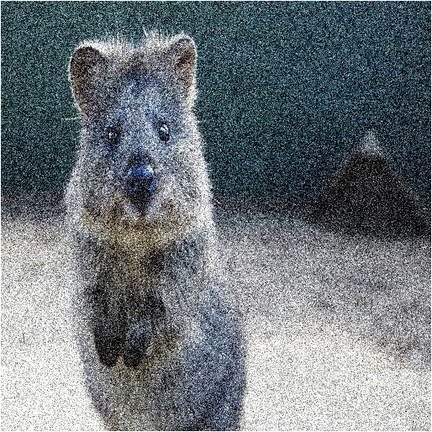
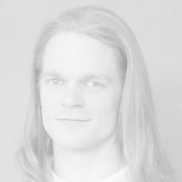

Problemas en imágenes
Flujo de trabajo
¿Qué problemas véis en estas imágenes?
Etiqueta: animal
Etiqueta: fruta
Etiqueta: humano
Notes:
Ruido gaussiano
Mal tamaño
Bajo contraste
Además de estas dos modalidades:
audios distorsionados
texto con faltas de ortografía
vídeos en los que faltan frames o tienen fallos de grabación

Slide 15
Vamos a ver un ejemplo en Python…
Flujo de trabajo

Slide 16
Flujo de trabajo
Flujo de trabajo

Slide 17
Selección del modelo
3.2
Notes:
Por qué dedicamos una sección a esto, si no es como tal deep learning?
Porque es el primer paso en todo proyecto de inteligencia artificial. El modelo se va a entrenar con datos. Debemos conocer cómo son esos datos y comprobar si tienen errores, anomalías que puedan afectar negativamente al funcionamiento del modelo.

Slide 18
Aprendizaje supervisado y no supervisado
Flujo de trabajo
Aprendizaje supervisado
Aprender en base a etiquetas. El modelo compara su predicción con la etiqueta y se actualiza
Aprendizaje no supervisado
Aprender sin etiquetas. El modelo busca patrones en los datos sin etiquetar para completar tareas concretas como clustering

Slide 19
Otros paradigmas de aprendizaje
Flujo de trabajo
Aprendizaje semi-supervisado o débilmente supervisado (semi / weakly supervised learning)
Busca aprovechar información de datos etiquetados y no etiquetados
Aprendizaje por refuerzo (Reinforcement Learning)
Aprender en base a ensayo y error
Aprendizaje autosupervisado (Self-supervised Learning)
Aprendizaje de características de los datos mediante resolución de tareas (enmascaramiento, reconstrucción,...)
Notes:
En este curso nos vamos a centrar en aprendizaje supervisado, aunque habrá una sección self-supervised (autoencoders)

Slide 20
Flujo de trabajo
Flujo de trabajo

Slide 21
Entrenamiento del modelo
3.3
Notes:
Por qué dedicamos una sección a esto, si no es como tal deep learning?
Porque es el primer paso en todo proyecto de inteligencia artificial. El modelo se va a entrenar con datos. Debemos conocer cómo son esos datos y comprobar si tienen errores, anomalías que puedan afectar negativamente al funcionamiento del modelo.

Slide 22
Entrenamiento del modelo
(siguiente sesión)
3.3
Notes:
Por qué dedicamos una sección a esto, si no es como tal deep learning?
Porque es el primer paso en todo proyecto de inteligencia artificial. El modelo se va a entrenar con datos. Debemos conocer cómo son esos datos y comprobar si tienen errores, anomalías que puedan afectar negativamente al funcionamiento del modelo.

Slide 23
Flujo de trabajo
Flujo de trabajo

Slide 24
Métricas de evaluación
3.4
Notes:
Por qué dedicamos una sección a esto, si no es como tal deep learning?
Porque es el primer paso en todo proyecto de inteligencia artificial. El modelo se va a entrenar con datos. Debemos conocer cómo son esos datos y comprobar si tienen errores, anomalías que puedan afectar negativamente al funcionamiento del modelo.

Slide 25
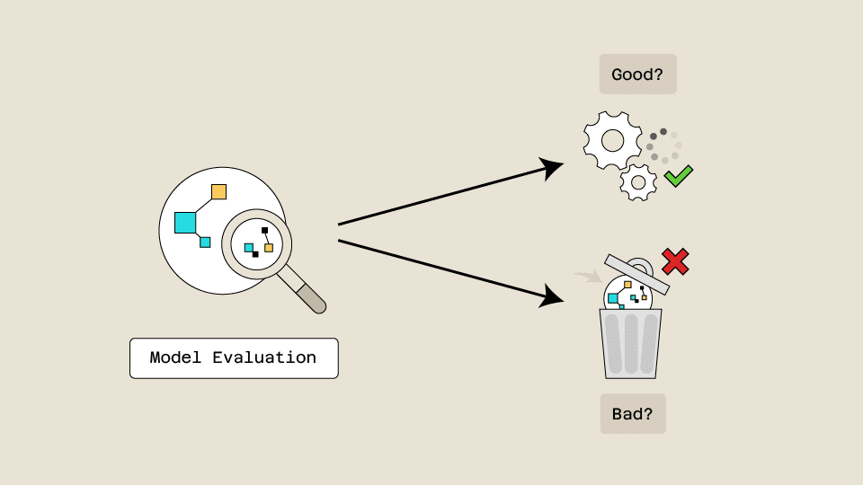
Para qué sirven
Métricas de evaluación

Slide 26
Dos tipos de métricas
Métricas de evaluación
Poseen unidades
Absolutas
Ejemplos: Tiempos, MSE, RMSE…
Medidas porcentuales
Relativas
Ejemplos: MAPE, SMAPE, WAPE…
¿Beneficios y desventajas?

Slide 27
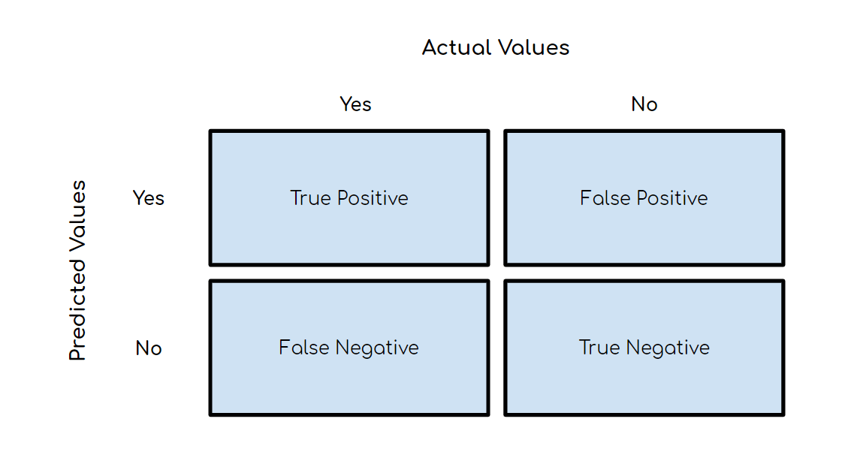
Métricas para clasificación
Métricas de evaluación
Accuracy = (TP + TN) / Total
Precision = TP / (TP + FP)
Recall = TP / (TP + FN)
F1 = 2 * (P * R) / (P + R)
AUC-ROC

Slide 28
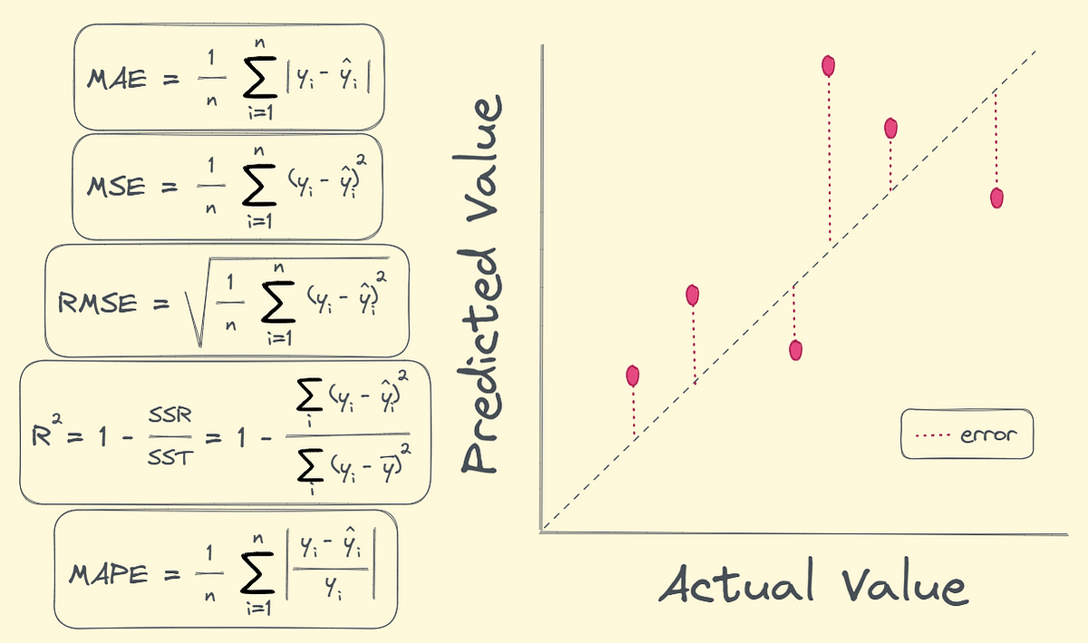
Métricas para regresión
Métricas de evaluación
https://farshadabdulazeez.medium.com/essential-regression-evaluation-metrics-mse-rmse-mae-r%C2%B2-and-adjusted-r%C2%B2-0600daa1c03a

Slide 29
No son lo mismo que la función de pérdida
Métricas de evaluación
https://docs.pytorch.org/docs/stable/nn.html#loss-functions

Slide 30
4
Deep Learning
Notes:
Por qué dedicamos una sección a esto, si no es como tal deep learning?
Porque es el primer paso en todo proyecto de inteligencia artificial. El modelo se va a entrenar con datos. Debemos conocer cómo son esos datos y comprobar si tienen errores, anomalías que puedan afectar negativamente al funcionamiento del modelo.

Slide 31

Pero entonces el Deep Learning…
Deep Learning

Slide 32
Vamos a programar una neurona!

